Slide 1
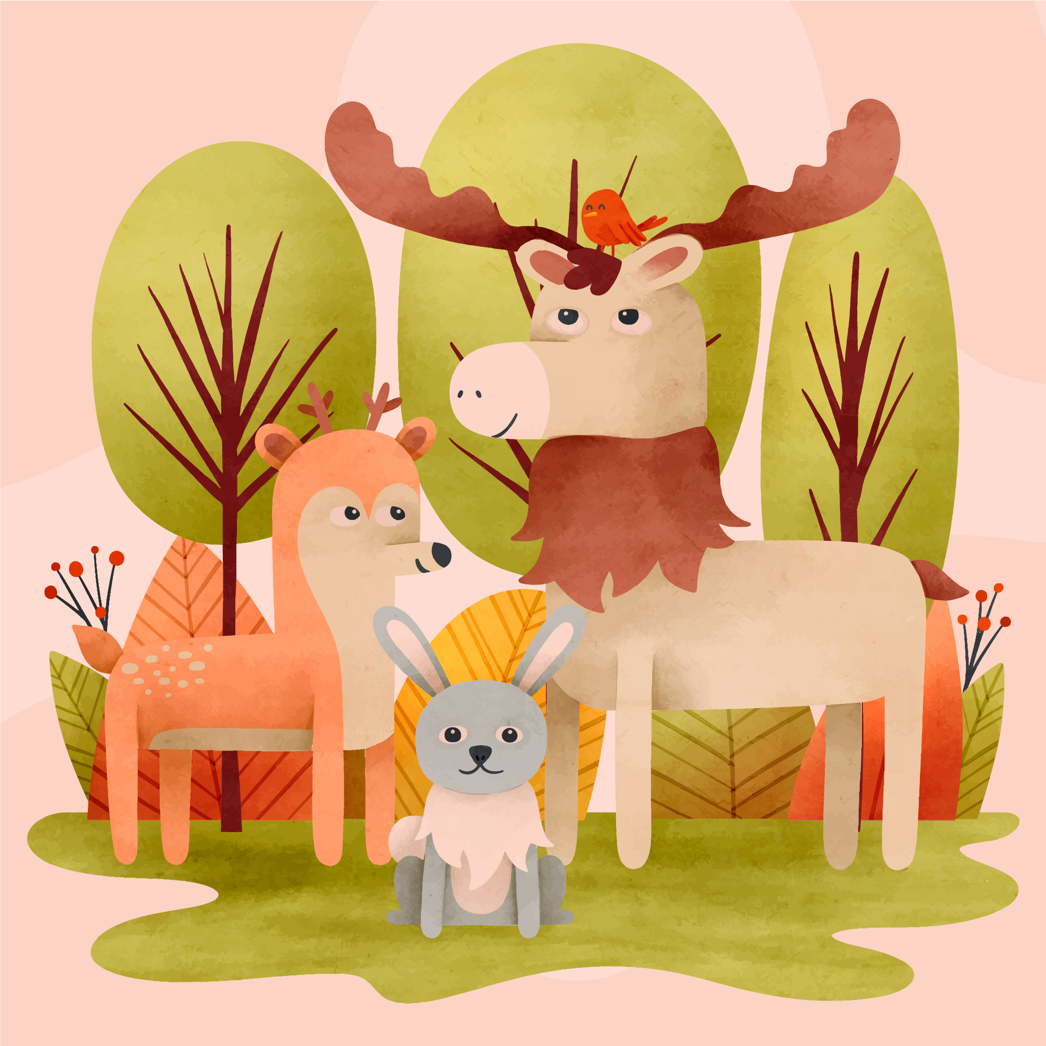
rekenen
tekenen
begrijpend
lezen
stillezen
Godsdienst
zingen

Slide 2
toets
buiten
spelen
eten en
drinken
muziek
knutselen
naar
huis

Slide 3
tafels
oefenen
rekenen
spelletje
tablet
gymnastiek
kieskast

Slide 4
vrij
spelen
duo-
lezen
kanjer
training
taal
techniek
flitsen

Slide 5
pauze
veilig
leren
lezen
kring
dictee
verkeer
voorlezen

Slide 6
hoeken
uitstapje
weektaak
circuit
verrassing
spelling

Slide 7
filmpje
kijken
verjaardag
Sinterklaas
feest
week
sluiting
schrijven
week opening

Slide 8
bewegend
leren
bibliotheek
spreekbeurt

